Slide 1
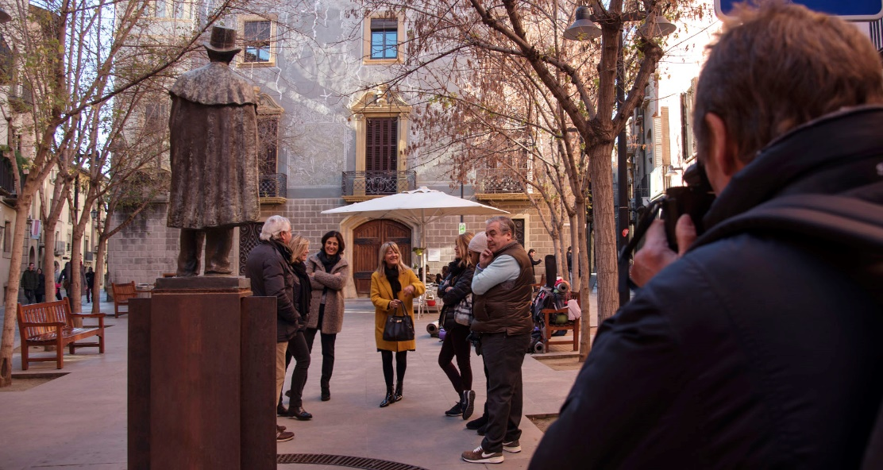
Col·locar
Imatge
(Treure marc blanc
de referencia tamany imatge)
Visita guiada
al centre històric
Places limitades, inscripcions al
telèfon 93 8862091
Vic (Osona)
Dissabte 12 d’octubre
de 2019
De 17 a 18,30h

